Slide 1
يسوع يشفي
فتاة صغيرة طاليتا

Slide 2
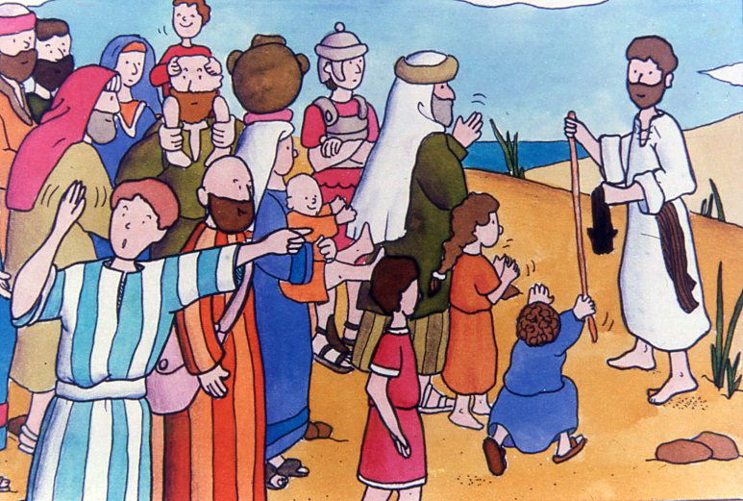
ازدحم الجمع حول يسوع فجاء أحد رؤساء المجمع اسمه يائيروس

Slide 3
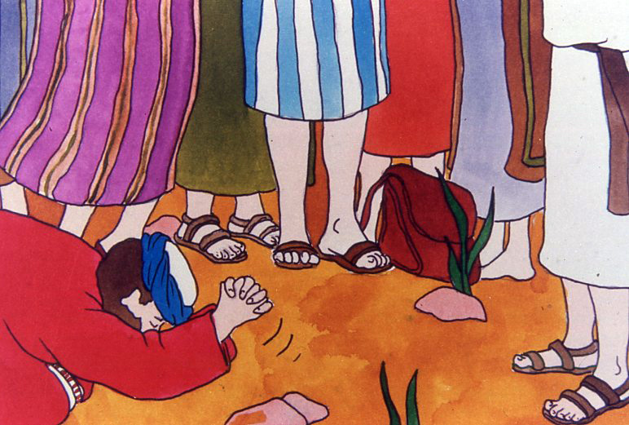
فلما رآى يسوع ارتمى على قدميه وسأله ملحا قال:“ ابنتي الصغيرة مشرفة على الموت فتعال وضع يديك عليها لتبرأ وتحيا“

Slide 4
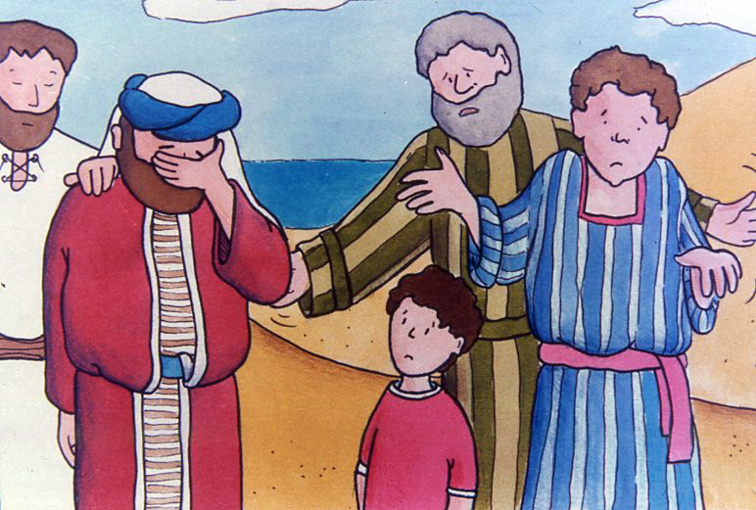
فذهب يسوع معه وتبعه جمع كثير يزحمه

Slide 5
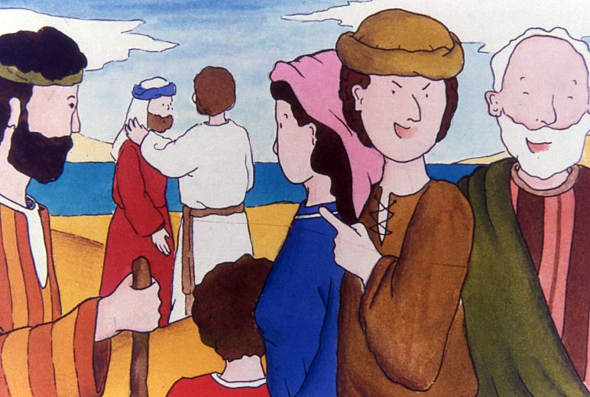
ولكن وصل اناس من عند يائيروس يقولون :“ ماتت ابنتك فلم تزعج المعلم ؟ فلم يبال يسوع بهذا الكلام بل قال ليائيروس ” لا تخف آمن فحسب“

Slide 6
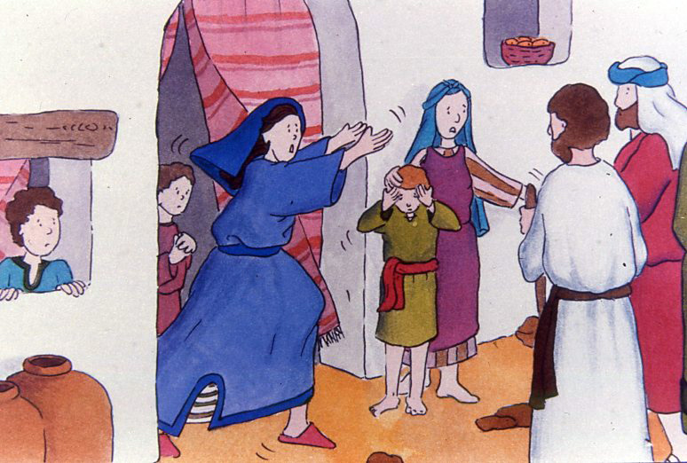
لما وصلوا الى الدار دخل يسوع وقال لهم :“ لماذا تبكون ؟ لم تمت الصبية وانما نائمة فضحكوا منه

Slide 7
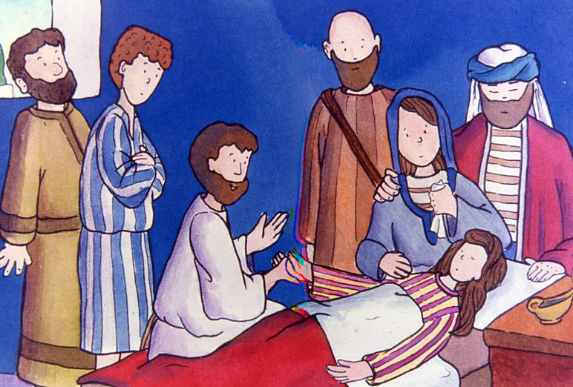
أما يسوع أخرجهم جميعا وسار بأبي الصبية وأمها ودخل الى حيث كانت الصبية فأخذ بيد الصبية وقال لها :“ طليتا قوم أي يا صبية أقل لك :“ قومي“

Slide 8
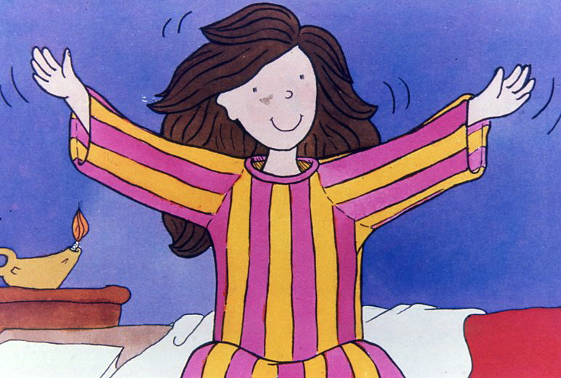
فقامت الصبية لوقتها وأخذت تمشي وكانت ابنة اثنتي عشر سنة

Slide 9
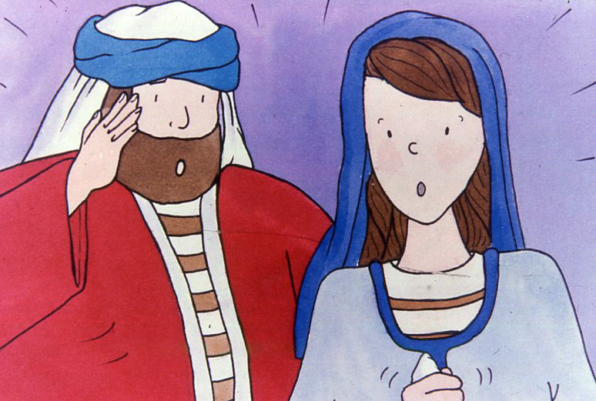
فدهشوا أشد الدهش فأوصاهم يسوع مشددا عليهم ألا يعلم أحد بذلك وأمرهم أن يطعموها .

Slide 10
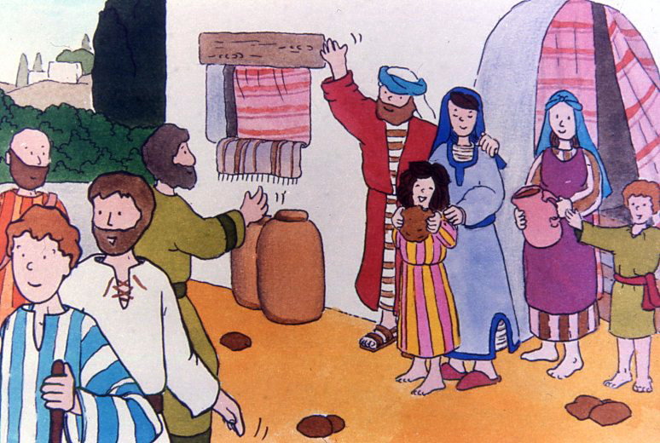
ففرح الجميع بقيامة الفتاة الصغيرة وراح الناس يخبرون بأعمال الرب العظيمة ويمجدونه

Slide 11
